Slide 1
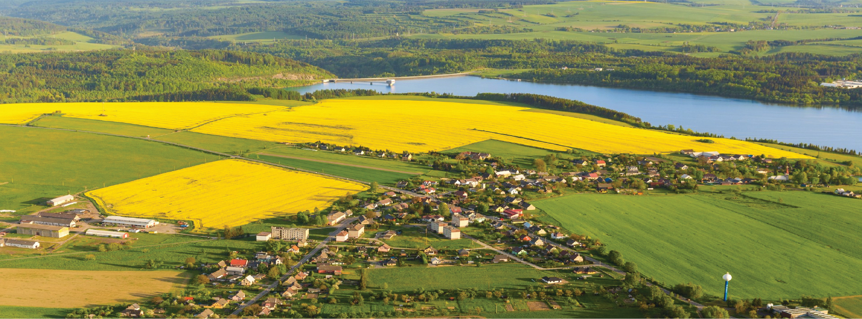
Juraj MALEGA APUMS 31.3.2017
S NAMI STE V OBRAZE
ODBORNOSŤ V OBLASTI
GEODÉZIE
GEODÁT
ANALÝZY
GEOINFORMAČNÝCH SYSTÉMOV

Slide 2
DECISIONS

Slide 3
GEODÁTA

Slide 4
GEODÁTA

Slide 5
GEOINFORMAČNÉ SYSTÉMY

Slide 6
GRAFIKA

Slide 7
DANE Z NEHNUTEĽNOSTÍ
VYPOČÍTANÉ NA ZÁKLADE REALITY
VNÚTORNÝ GEOAUDIT
PODROBNÁ ANALÝZA INTERNÝCH POTRIEB
GIS ANALYTIKA
ŠIROKÉ SÚVISLOSTI VO VAŠOM ÚZEMÍ
ANALÝZY

Slide 9
ĎAKUJEM ZA POZORNOSŤ

